Slide 1

Técnicas de Investigación documental
Grupo 5
Anthony Melendez 2017-XXXX
Marlyn Pimentel 2017-XXXX
Lissette Arias 2017-0036
Ruth XXXXX 201X-XXXX

Slide 2
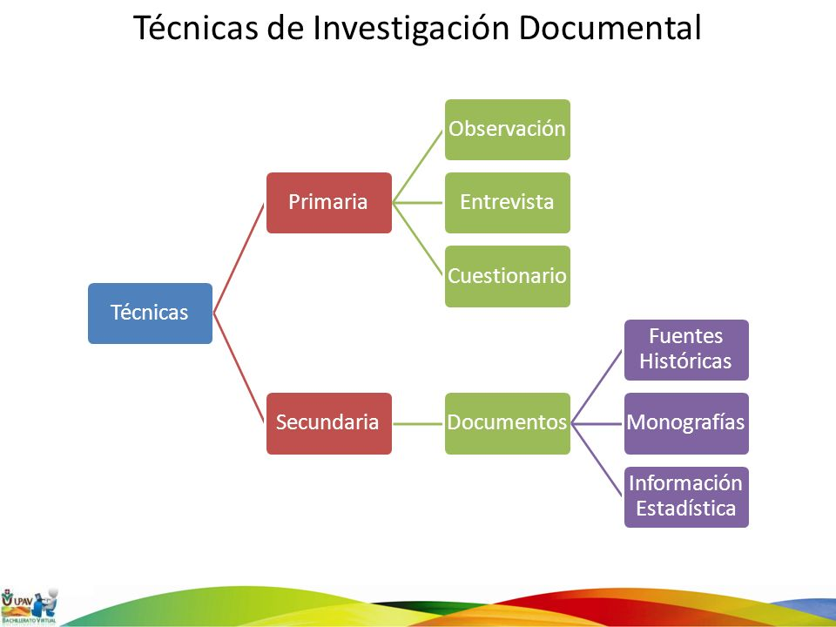

Slide 3

Técnicas de registro de información
Las técnicas de registro de información facilitan el proceso de reunir y procesar información de varios temas de una manera sistemática. Existen diversas técnicas que nos permiten registrar y organizar toda la información son los siguientes:
Lectura
Subrayado
Toma de nota
El resumen
El esquema
Mapa conceptual

Slide 4
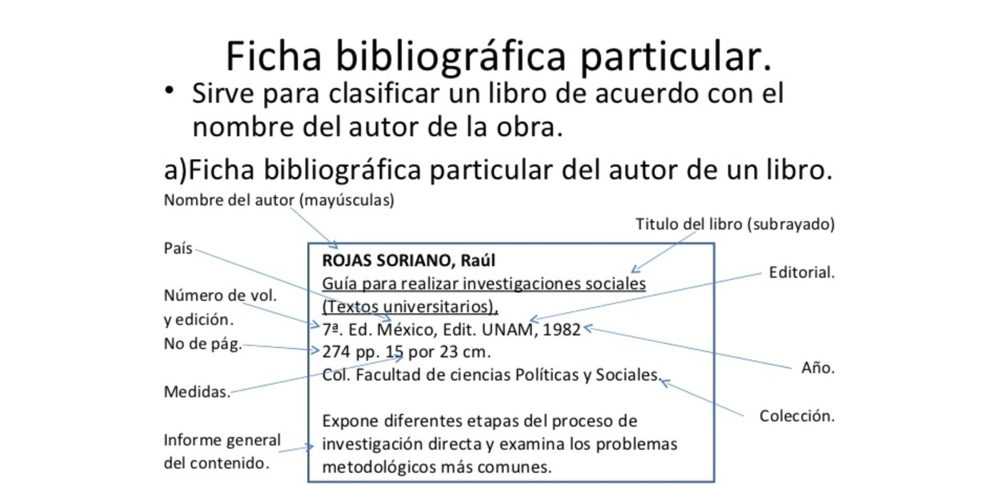

Slide 5
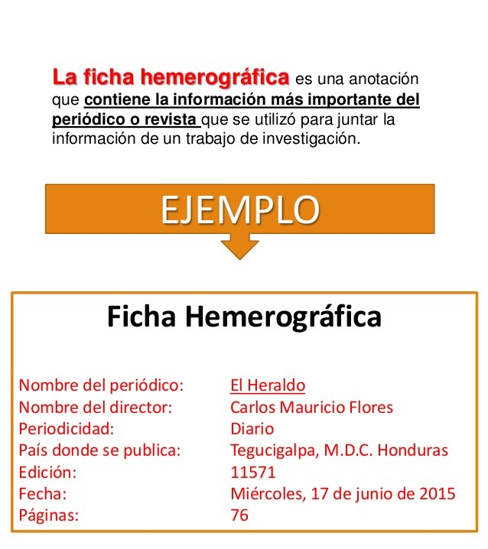

Slide 6
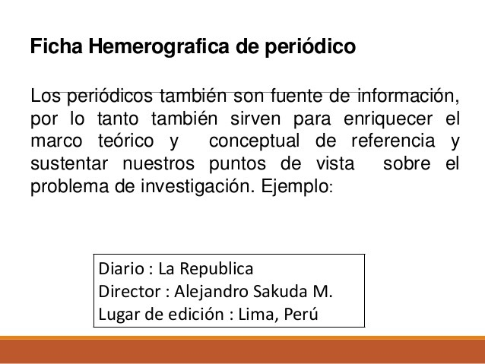

Slide 10
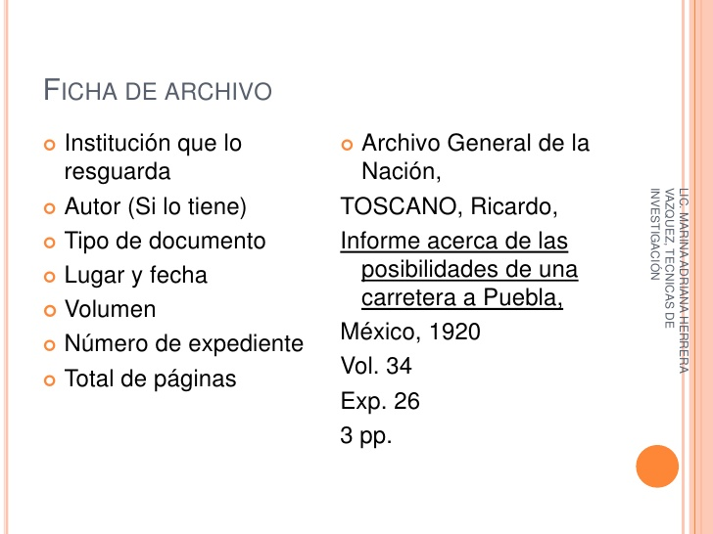

Slide 11
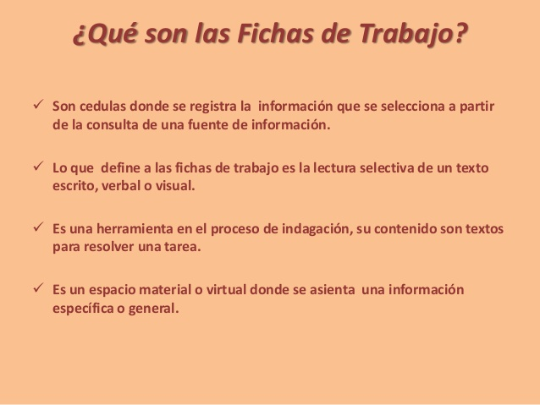

Slide 12
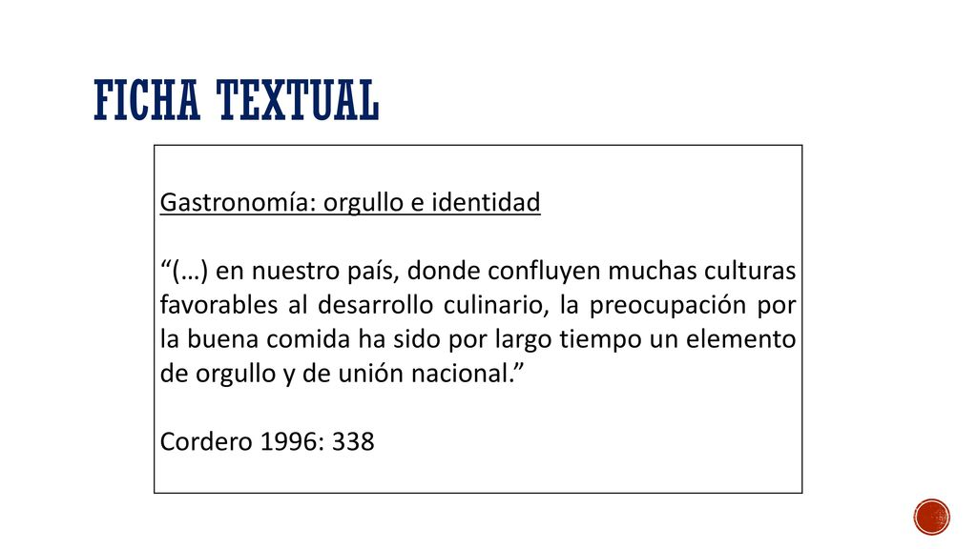

Slide 13
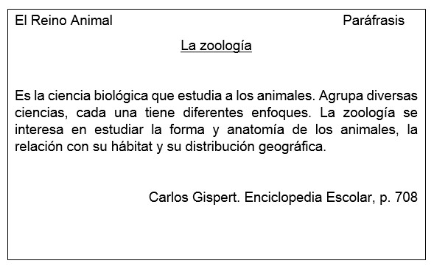

Slide 14
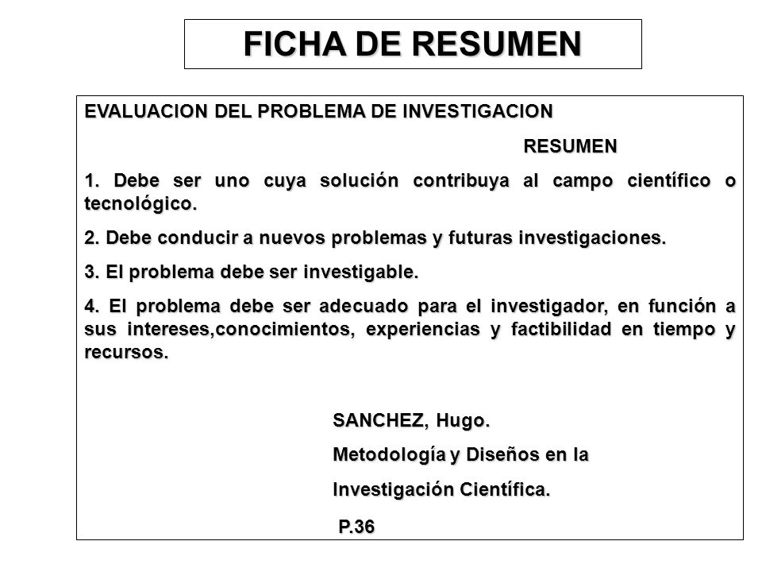

Slide 15
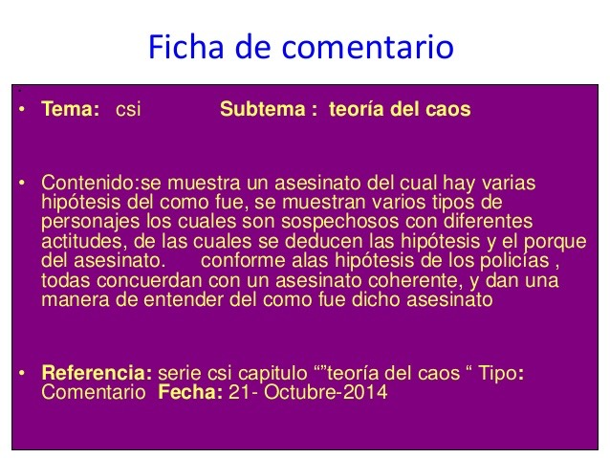

Slide 16
